Slide 1

ОДЕСЬКИЙ НАЦІОНАЛЬНИЙ ТЕХНОЛОГІЧНИЙ УНІВЕРСИТЕТ
Розробка технології десертів з біфідогеними властивостями з впровадженням у закусочну в м. Тульчин Вінницької обл.»
Виконав здобувач вищої освіти
Гр. ТХ-607
БугайцовОлександр Сергійович
Керівник: к.т.н,. доц. Дзюба Н.А.
Консультант: к.е.н., доцент Кривоногова І.Г.
.

Slide 2
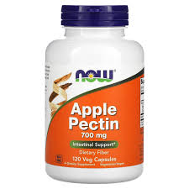
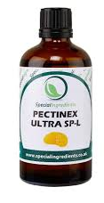
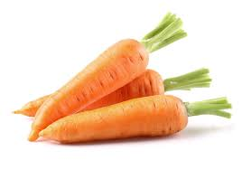

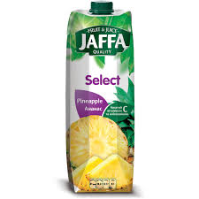


Основними об'єктами досліджень у роботі були: морквяне пюре; пюре з гарбуза; ананасовий концентрований сік; сироватка; рідкий пектин (пектиновий яблучний екстракт Sun Land); концентрати молочнокислих та біфідобактерій (Біфілакт-Д); ферментний препарат Pectinex Ultra SP-L; розроблені продукти.
Морквяне пюре є гомогенізованою однорідною масою з відповідним смаком стиглої моркви. Колір та запах характерні для моркви.
У роботі використовували пюре з гарбуза сорту Вітамінна. Консистенція є однорідною масою із вмістом РСВ 10-13%.
Ананасовий концентрований сік, виготовлений у Тайланді, виготовлений із соку ананаса прямого віджиму, отриманого з м'якоті стиглих ананасів. Являє собою густий сироп зі смаком ананасу.
Сирна сироватка – як одна з основ поживних середовищ для бактерій – пробіотиків. Вміст РСВ – 4,2-7,4%.
Сухий пектин Уніпектин ОВ 700 (фірма «Degussa», Франція). Складається із низькометоксильованого пектину Е 440 (ступінь етерифікації 33-38%), стандартизується шляхом додавання цукру. Виявляє високі термостабільні властивості при додатковому додаванні солей кальцію.
Концентрати молочнокислих та біфідобактерій: Біфілакт-Плюс. Біфілакт-Плюс представляє собою ліофілізований концентрат, що складається з молочнокислих та біфідобактерій видів: Lactococcus lactis subsp. diacetilactis (Д); Streptococcus thermophilus (в'язкий) (Тс); Lactobacillus plantarum (Пп); Bifidobacterium bifidum та/або B. Longum та/або B. adolescentis (БФ).
Ферментний препарат Pectinex Ultra SP-L – препарат для гідролізу пектинових речовин у досліджуваній фруктовій та овочевій сировині. Нами обраний пектолітичний фермент, що найчастіше застосовується для обробки мезги компанії Novozymes (Данія).
Рис. 2.1. – Програма експериментальних досліджень

Slide 3
Таблиця 1 – Хімічний склад фруктової сировини на 100 г
Таблиця 2 - Хімічний склад овочевої сировини на 100 г
Хімічний склад | Ананасовий концентрований сік
Вологість, % | 38,1
Масова частка вуглеводів, % | 43,6
Пектинові речовини, г | 0,7
Органічні кислоти, г | 1,1
Мінеральні речовини
натрій | 3,0
кальцій | 39,0
фосфор | 28,0
калій | 472,0
магній | 35,0
залізо | 0,9
Вітаміни
В1 (тіамін), мг | 0,2
В2 (рибофлавін), мг | 0,06
С (аскорбінова кислота), мг | 42,0
β-каротин, мкг | 0,03
Хімічний склад | Морквяне пюре | Пюре з гарбуза
Вологість, % | 74,6 | 93,7
Білки, % | 0,7 | 0,7
жири, % | 0,1 | 0,1
Масова частка суми засвоюваних вуглеводів, включаючи МДС та крохмаль, % | 6,3 | 4,9
Пектинові речовини, г | 1,7 | 1,9
Органічні кислоти, г | 23,6 | 0,1
Мінеральні речовини
натрій | 23,6 | 1,0
кальцій | 48,2 | 15,0
фосфор | 56,7 | 30,0
калій | 227,8 | 230,0
магній | 22,6 | 9,0
залізо | 0,5 | 0,6
Вітаміни
В1 (тіамін), мг | 0,05 | 0,03
В2 (рибофлавін), мг | 0,08 | 0,08
С (аскорбінова кислота), мг | 5,8 | 4,7
β-каротин, мкг | 7000,0 | 345,0

Slide 4
Рис. 1 – Залежність титрованої кислотності овочевого пюре від тривалості сквашування
Рис. 2 – Залежність титрованої кислотності молочно-апельсинової суміші
Рис. 3 – Динаміка зміни титрованої кислотності молочно-рослинної суміші
Рис. 2.4 – Динаміка зміни титрованої кислотності молочно-рослинної суміші (морквяне 10% та гарбузове пюре 10%)

Slide 5
Таблиця 2 – Варіанти рецептур десертів
Найменування компонента | 1 | 2 | 3 | 4
 | % | % | % | %
Ананасовий сік | 35 | - | 23 | 19
Моркв’яно-гарбузове пюре ферментоване (1:1) | - | 35 | 12 | 8
Цукор-пісок | 10 | 10 | 10 | 10
Рідкий пектин | 50 | 50 | 50 | 50
Сухе знежирене молоко | - | - | - | 8
Закваска | 5 | 5 | 5 | 5
Рис. 5 – Профілограма дослідних зразків десертів

Slide 6
Таблиця 3 – Хімічний склад десертів
Найменування інгредієнта | Рівень задоволення, % від адекватного добового споживання |  |  |  | Норми фізіологічних потреб у харчових речовинах
 | Зразок 3 | Ступінь добової забезпеченості | Зразок 4 | Ступінь добової забезпееності
Білки, г | 1,42 | 1,84 | 1,44 | 1,87 | 77
Жири, г | 0,11 | 0,13 | 0,07 | 0,08 | 88
Вуглеводи, г | 12,4 | 3,20 | 11,90 | 3,07 | 387
Пектин, г | 2,00 | 40,00 | 2,00 | 40,00 | 5
Харчові волокна, г | 0,60 | 3,00 | 0,40 | 2,00 | 20
Органічні кислоти, г | 0,18 | 9,00 | 0,09 | 4,50 | 2
Мінеральні речовини, мг
натрій | 18,00 | 1,38 | 17,00 | 1,31 | 1300
кальцій | 46,00 | 4,60 | 46,00 | 4,60 | 1000
фосфор | 38,00 | 4,75 | 37,20 | 4,65 | 800
калій | 72,00 | 2,88 | 78,40 | 3,14 | 2500
магній | 8,00 | 2,00 | 8,00 | 2,00 | 400
Вітаміни, мг
В1 (тіамін) | 0,15 | 10,00 | 0,019 | 1,27 | 1,5
В2 (рибофлавін) | 0,07 | 3,89 | 0,075 | 4,17 | 1,8
С (аскорбінова) кислота) | 3,80 | 4,22 | 2,16 | 2,40 | 90
β-каротин | 0,07 | 1,40 | 0,22 | 4,40 | 5

Slide 7
  Висновки за результатами досліджень та рекомендації щодо впровадження розробленої продукції у виробництво
Результати експериментальних досліджень показали вплив виду овочевої та фруктової сировини на його біфідогенний потенціал. Встановлено, що за проявом пребіотичних властивостей сировина розташовується у певний ряд: пюре гарбузове > морквяне > ананасовий концентрований сік.
Виявлено взаємозв'язок між концентрацією та посиленням пребіотичних властивостей, що визначає ефективність ферментного гідролізу овочевої сировини перед внесенням до нього концентратів біфідобактерій. В результаті ферментного гідролізу пребіотичний потенціал овочевої сировини підвищується на 20 – 25% через збільшення концентрації пектинових речовин.
Розроблено рецептури та технології нових видів десертів з біфідогенними властивостями на основі овочевих пюре, пектину.
На основі розробленої нами шкали оцінки конкурентоспроможності нових видів продуктів як відносного та комплексного показника економічної ефективності їх виробництва встановлено, що вона вища, ніж у аналогів на 11 – 19%. При цьому її можна підвищити, якщо розширити рекламу та захистити товарний знак.

Slide 8
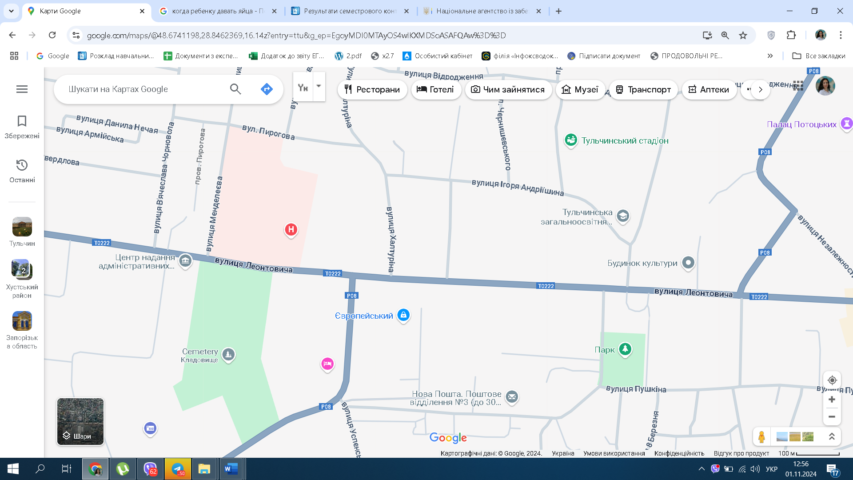
Проектування проводимо на ділянці торговельного центру «Європейський» в м. Тульчин Вінницької області в центральній частині міста на вулиці Леонтовича, поряд з новою поштою відділення № 3, Тульчинської центральної районної лікарні, Територіальним сервісним центром, Тульчинської районною філією Вінницького обласного центру зайнятості, Тульчинським технікумом ветеринарної медицини БНАУ

Slide 9
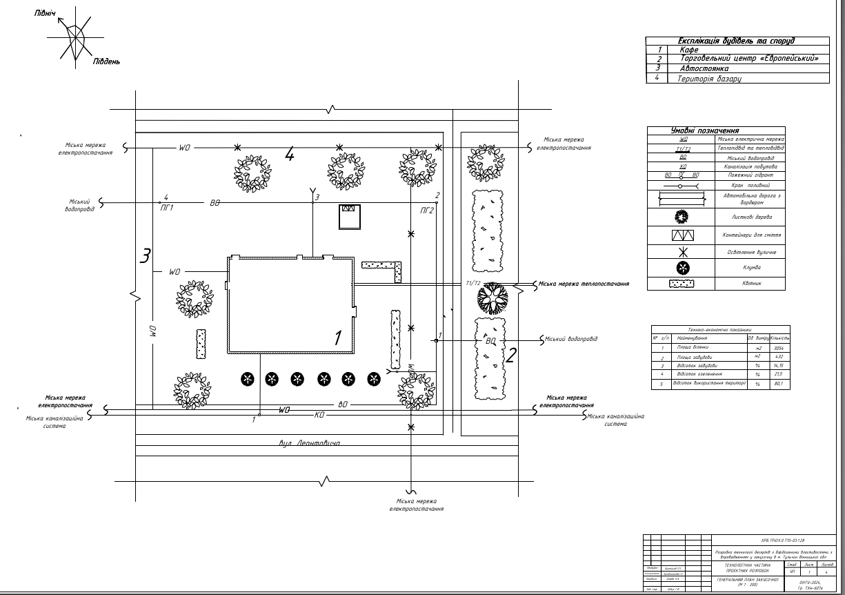
Генеральний план

Slide 10
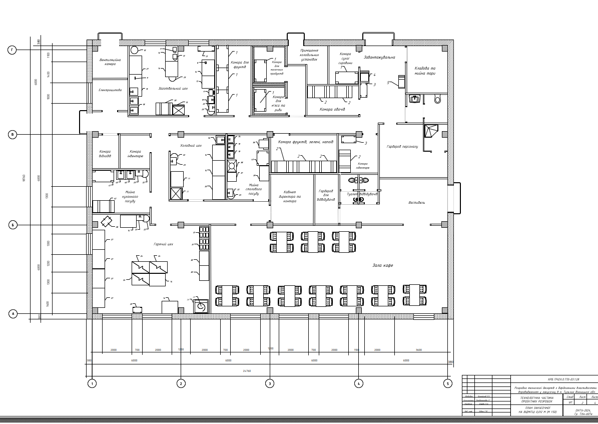
План закусочної

Slide 11
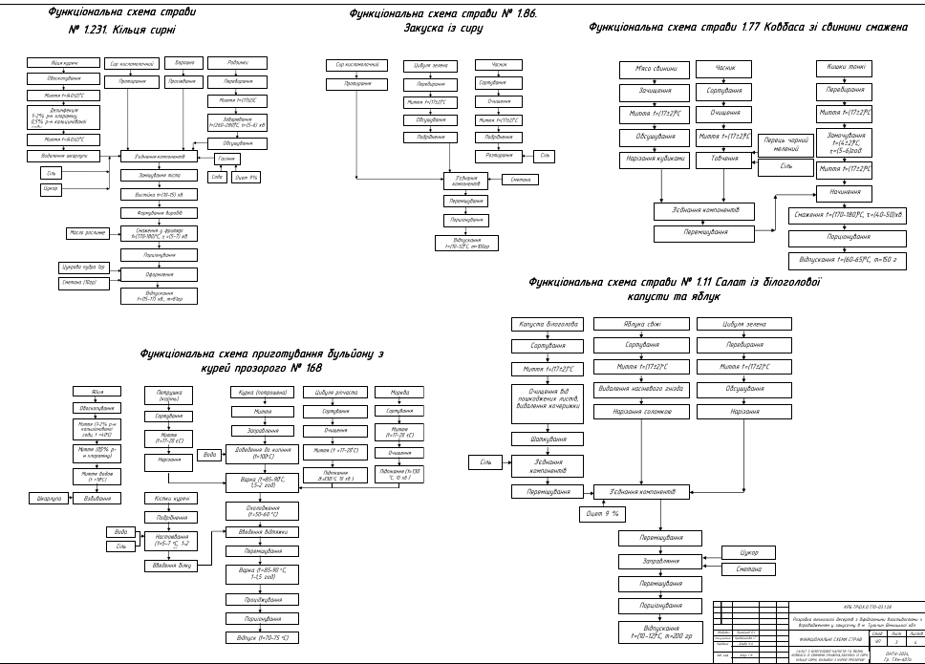
Функціональні схеми страв

Slide 12
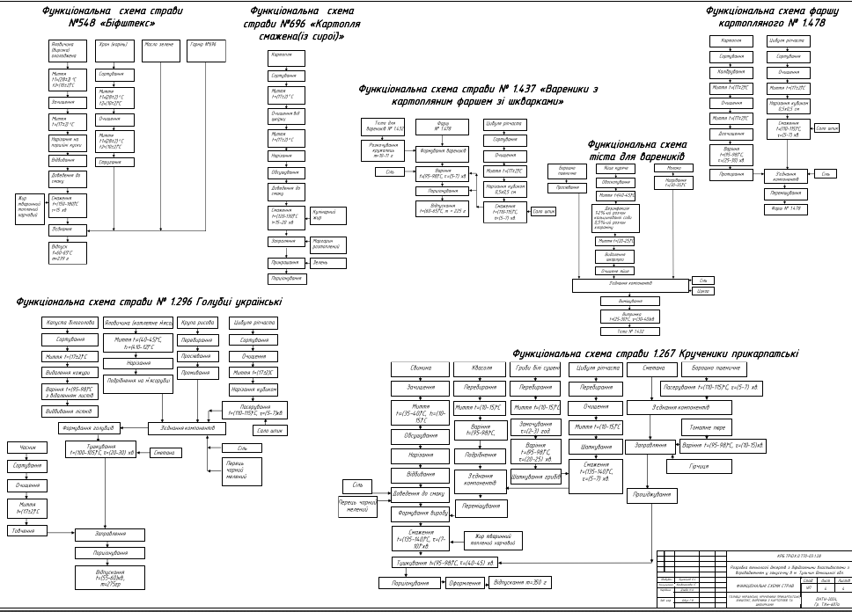
Функціональні схеми страв

Slide 13
Основні економічні показники роботи підприємства, що проектується
№ п/п | Показники | Одиниці вимірювання | Значення
1 | Валовий товарообіг | тис. грн. | 29169,19
2 | Чистий дохід від реалізації | тис. грн. | 24307,66
3 | Витрати операційної діяльності | тис. грн. | 20985,61
4 | Фінансові результати від звичайної діяльності до оподаткування | тис. грн. | 3322,05
5 | Чистий прибуток | тис. грн. | 2724,08
6 | Рентабельність продажів | % | 11,21
7 | Поріг рентабельності в грошовому вираженні | тис. грн. | 17593,70
8 | Середній чек | грн. | 104,18
9 | Термін окупності капітальних вкладень | роки | 3,28

Slide 14
Дякую за увагу!

